Slide 1
UNIVERSIDAD DE LAS FUERZAS ARMADAS “ESPE”
DEPARTAMENTO DE ELÉTRICA, ELECTRÓNICA Y TELECOMUNICACIONES
CARRERA DE INGENIERÍA ELECTRÓNICA AUTOMATIZACIÓN Y CONTROL
AUTOR: OLALLA NAVARRO LUIS ALEJANDRO
TUTOR: ING. DIEGO ARCOS, PhD
AGOSTO 2020

Slide 2
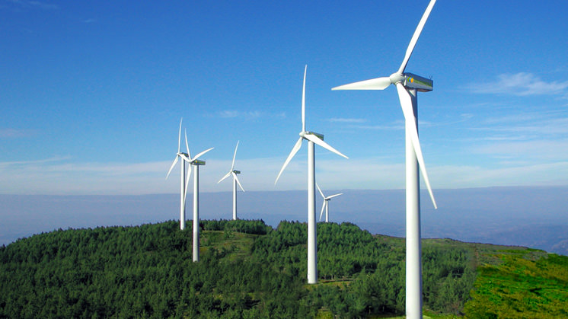
UNIVERSIDAD DE LAS FUERZAS ARMADAS - ESPE
“DISEÑO Y SIMULACIÓN DE UN SISTEMA DE PREDICCIÓN DE GENERACIÓN EÓLICA BASADO EN LA INVESTIGACIÓN
Y PREDICCIÓN DEL CLIMA”
LUIS OLALLA

Slide 3
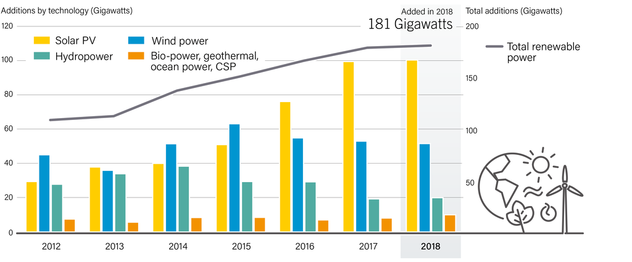
INTRODUCCIÓN
ENERGÍA EÓLICA EN EL MUNDO
Según la REN21 la energía eólica a nivel mundial ocupa el segundo lugar en producción al 2018.

Slide 4
INTRODUCCIÓN
Buena relación costo - beneficio.
Es aplicable a pequeña o gran escala.
Fuente de energía alternativa.
Ventajas de la Energía Eólica
Asequible en sitios apartados.

Slide 5
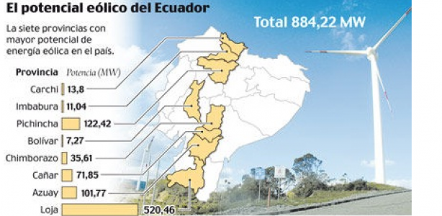
INTRODUCCIÓN

Slide 6
INTRODUCCIÓN
PLANTEAMIENTO DEL
PROBLEMA
ENERGÍA EÓLICA
Uso desmedido e indiscriminado de la energía que proviene de fuentes no renovables.
El incremento poblacional a nivel mundial que ha generado un incesante consumo energético.
La industrialización mundial que ha aumentado el uso de energía para la elaboración de productos.

Slide 7
INTRODUCCIÓN
PLANTEAMIENTO DEL
PROBLEMA
SISTEMAS DE PREDICCIÓN
Optimizar la planificación de la generación de las centrales convencionales dentro del sistema eléctrico
Determinar sistemas de generación eólico que permitan seguir la dirección de las corrientes de viento más fuertes.
Determinar lugares de mayor presencia viento que permitan extraer la mayor cantidad de energía eólica.

Slide 8
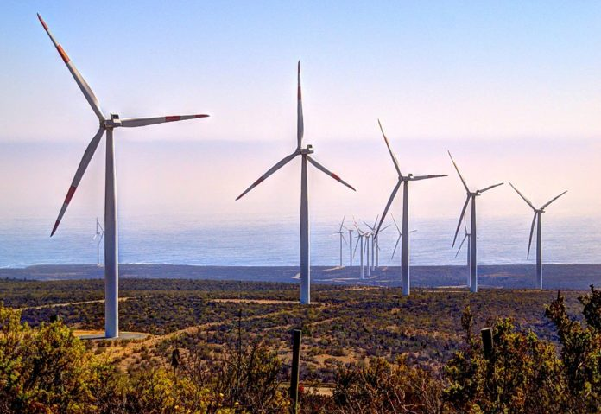
OBJETIVOS
OBJETIVO GENERAL
Diseñar un sistema de predicción de generación eólica mediante la investigación y predicción del clima para obtener la previsión de energía eólica que se genera a través de la simulación matemática de un aerogenerador.

Slide 9
OBJETIVOS
OBJETIVOS ESPECIFICOS
Adquirir los datos de la velocidad del viento, temperatura ambiental y presión atmosférica generados por la estación meteorológica más cercana al lugar de estudio.
Realizar la extrapolación de los datos de la velocidad del viento hacia la ubicación geográfica en donde se encuentran situados los instrumentos de medición – lugar/sitio en estudio.
Analizar de manera cualitativa los datos climáticos obtenidos y realizar el cálculo de la potencia eólica que se obtiene a través de los dos sistemas de medición.
Diseñar una interfaz gráfica en LabView® que permita desplegar los datos de la potencia generada en el lugar de estudio por los sistemas de medición y también que permita observar la medición de las condiciones climáticas en tiempo real.

Slide 10
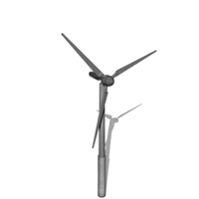
MARCO TEÓRICO
EL VIENTO
Presión Atmosférica
Temperatura
Viento
Irregularidad de la Superficie
El viento es un recurso muy variable ya que este puede cambiar de un momento a otro.
Notes:
Se denomina viento al movimiento del aire que se da como resultado de las diferentes presiones atmosféricas formadas principalmente por las diferencias de temperatura dentro del globo terráqueo. Debido a la irregularidad de la superficie terrestre se generan zonas de mayor o menor temperatura por lo que se produce un calentamiento diferencial que a su vez genera diferencias en la presión atmosférica y si a esto se le suma las propiedades térmicas de las superficies terrestre y oceánica y la desigual distribución de la radiación solar se obtiene como resultado la formación del viento.

Slide 11
MARCO TEÓRICO
EL VIENTO
TIPOS DE VIENTO
VIENTOS PLANETARIOS
VIENTOS REGIONALES
VIENTOS ALISOS
VIENTOS CONTRALISOS
VIENTOS CIRCUNPOLARES
BRISAS
CICLONES
ANTICICLONES
VIENTOS LOCALES
VIENTOS CATABATICOS
Notes:
Se denomina viento al movimiento del aire que se da como resultado de las diferentes presiones atmosféricas formadas principalmente por las diferencias de temperatura dentro del globo terráqueo. Debido a la irregularidad de la superficie terrestre se generan zonas de mayor o menor temperatura por lo que se produce un calentamiento diferencial que a su vez genera diferencias en la presión atmosférica y si a esto se le suma las propiedades térmicas de las superficies terrestre y oceánica y la desigual distribución de la radiación solar se obtiene como resultado la formación del viento.

Slide 12
MARCO TEÓRICO
DISPOSITIVOS DE MEDICIÓN
ANEMÓMETRO
Instrumento utilizado para medir la velocidad del viento (fuerza del viento).
Este instrumento permite medir inmediatamente la velocidad pico de una ráfaga de viento.
Anemómetro de Rotación
Dotado de tres semiesferas unidas a un eje central, cuyo giro es proporcional a la velocidad del viento. Una variante en este tipo de medidor es el magnético que al momento de girar activa un pequeño generador eléctrico que genera una mayor precisión en las lecturas.
Anemómetro de Compresión
Está compuesto por dos tubos, uno de ellos con un orifico frontal, utilizado para medir la presión dinámica, y un orifico lateral para medir la presión estática. El otro tubo consta de un solo orificio lateral, el cual permite obtener la velocidad del viento a través de las dos presiones medidas en el primer tubo.
Notes:
Se denomina viento al movimiento del aire que se da como resultado de las diferentes presiones atmosféricas formadas principalmente por las diferencias de temperatura dentro del globo terráqueo. Debido a la irregularidad de la superficie terrestre se generan zonas de mayor o menor temperatura por lo que se produce un calentamiento diferencial que a su vez genera diferencias en la presión atmosférica y si a esto se le suma las propiedades térmicas de las superficies terrestre y oceánica y la desigual distribución de la radiación solar se obtiene como resultado la formación del viento.

Slide 13
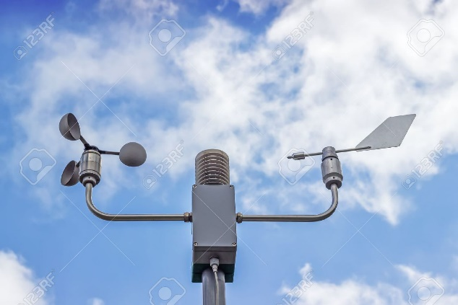
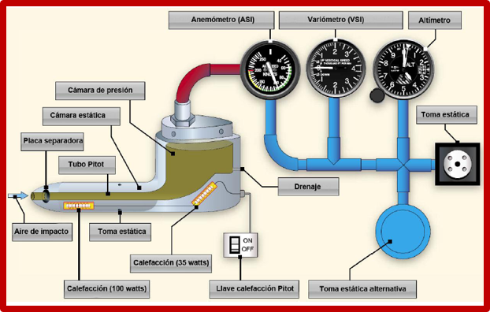
MARCO TEÓRICO
DISPOSITIVOS DE MEDICIÓN
Notes:
Se denomina viento al movimiento del aire que se da como resultado de las diferentes presiones atmosféricas formadas principalmente por las diferencias de temperatura dentro del globo terráqueo. Debido a la irregularidad de la superficie terrestre se generan zonas de mayor o menor temperatura por lo que se produce un calentamiento diferencial que a su vez genera diferencias en la presión atmosférica y si a esto se le suma las propiedades térmicas de las superficies terrestre y oceánica y la desigual distribución de la radiación solar se obtiene como resultado la formación del viento.

Slide 14
MARCO TEÓRICO
PREDICCIÓN METEOROLÓGICA
Es la ciencia que se encarga de estudiar los distintos fenómenos físicos que ocurren en la atmósfera para de esta manera tener una idea de su comportamiento ya sea presente o futuro.
El objetivo principal es predecir determinar cómo se producen estos fenómenos a través del uso de diferentes herramientas, siendo los sensores de medición los utilizados durante siglos para el estudio del tiempo y sus condiciones.
La predicción del clima está basada en el estudio de diferentes modelos que se asemejan al comportamiento físico de la atmósfera, estos modelos pueden ser de dos tipos: modelos físicos o modelos matemáticos.
Notes:
Se denomina viento al movimiento del aire que se da como resultado de las diferentes presiones atmosféricas formadas principalmente por las diferencias de temperatura dentro del globo terráqueo. Debido a la irregularidad de la superficie terrestre se generan zonas de mayor o menor temperatura por lo que se produce un calentamiento diferencial que a su vez genera diferencias en la presión atmosférica y si a esto se le suma las propiedades térmicas de las superficies terrestre y oceánica y la desigual distribución de la radiación solar se obtiene como resultado la formación del viento.

Slide 15
MARCO TEÓRICO
MODELOS NUMÉRICOS
Para poder realizar un modelo se colocan imaginariamente miles de puntos sobre el globo terrestre de tal manera que cubra todo el largo y ancho del planeta, consiguiendo de esta manera formar una malla tridimensional.
Malla compuesta por una gran cantidad de cuadrículas formadas por dichos puntos y que seccionan desde la superficie terrestre hasta la parte baja de la estratosfera, la atmósfera contenida en varios niveles sobre los cuales se investiga el comportamiento presente y futuro de las distintas variables atmosféricas.
El tamaño de esta malla depende directamente del modelo matemático a utilizarse debido a que entre más extensa la malla, más cantidad de puntos, lo que conlleva a una mayor cantidad de ecuaciones que se deberán resolver. Es por esta razón que existen modelos globales y modelos de área limitada
Notes:
Se denomina viento al movimiento del aire que se da como resultado de las diferentes presiones atmosféricas formadas principalmente por las diferencias de temperatura dentro del globo terráqueo. Debido a la irregularidad de la superficie terrestre se generan zonas de mayor o menor temperatura por lo que se produce un calentamiento diferencial que a su vez genera diferencias en la presión atmosférica y si a esto se le suma las propiedades térmicas de las superficies terrestre y oceánica y la desigual distribución de la radiación solar se obtiene como resultado la formación del viento.

Slide 16
MARCO TEÓRICO
MODELO WEATHER RESEARCH FORECASTING
Para poder realizar un modelo se colocan imaginariamente miles de puntos sobre el globo terrestre de tal manera que cubra todo el largo y ancho del planeta, consiguiendo de esta manera formar una malla tridimensional.
Malla compuesta por una gran cantidad de cuadrículas formadas por dichos puntos y que seccionan desde la superficie terrestre hasta la parte baja de la estratosfera, la atmósfera contenida en varios niveles sobre los cuales se investiga el comportamiento presente y futuro de las distintas variables atmosféricas.
El tamaño de esta malla depende directamente del modelo matemático a utilizarse debido a que entre más extensa la malla, más cantidad de puntos, lo que conlleva a una mayor cantidad de ecuaciones que se deberán resolver. Es por esta razón que existen modelos globales y modelos de área limitada
Notes:
Se denomina viento al movimiento del aire que se da como resultado de las diferentes presiones atmosféricas formadas principalmente por las diferencias de temperatura dentro del globo terráqueo. Debido a la irregularidad de la superficie terrestre se generan zonas de mayor o menor temperatura por lo que se produce un calentamiento diferencial que a su vez genera diferencias en la presión atmosférica y si a esto se le suma las propiedades térmicas de las superficies terrestre y oceánica y la desigual distribución de la radiación solar se obtiene como resultado la formación del viento.

Slide 17
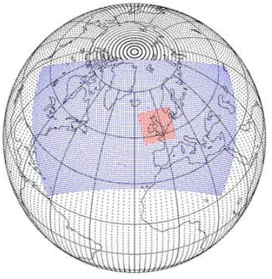
MARCO TEÓRICO
MODELOS NUMÉRICOS
Notes:
Se denomina viento al movimiento del aire que se da como resultado de las diferentes presiones atmosféricas formadas principalmente por las diferencias de temperatura dentro del globo terráqueo. Debido a la irregularidad de la superficie terrestre se generan zonas de mayor o menor temperatura por lo que se produce un calentamiento diferencial que a su vez genera diferencias en la presión atmosférica y si a esto se le suma las propiedades térmicas de las superficies terrestre y oceánica y la desigual distribución de la radiación solar se obtiene como resultado la formación del viento.

Slide 18
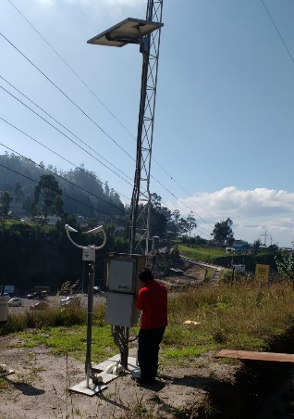
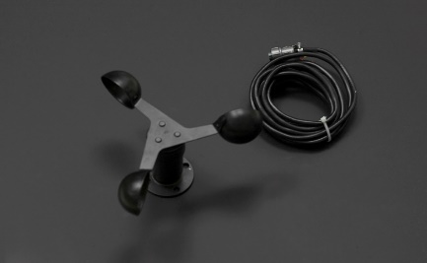
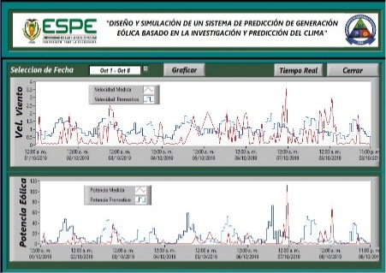
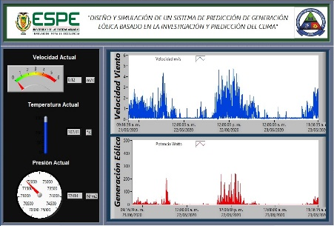
DISEÑO
CONFIGURACIÓN DEL SISTEMA
SISTEMA DE MEDICIÓN 1: CERCANO AL LUGAR DE ESTUDIO
SISTEMA DE MEDICIÓN 2: EN EL LUGAR DE ESTUDIO

Slide 19
DISEÑO
DISEÑO DEL SISTEMA
SITIO CERCANO
ESTACIÓN METEOROLÓGICA INAMHI
(SISTEMA 1)
Viento (v₀)
EXTRAPOLACIÓN
Viento (v_{0x})
MODELO WT
Temp. (t)
Temp. (t)
Potencia (P_{wt})
Presión (p)
Presión (p)
LUGAR ESTUDIO
EQUIPOS DE MEDICIÓN
(SISTEMA 2)
Viento (v)
MODELO WT
(P_{wt}) ≈ (P_{wt})
Similar Comportamiento
Temp. (t)
Potencia (P_{wt})
Presión (p)

Slide 20
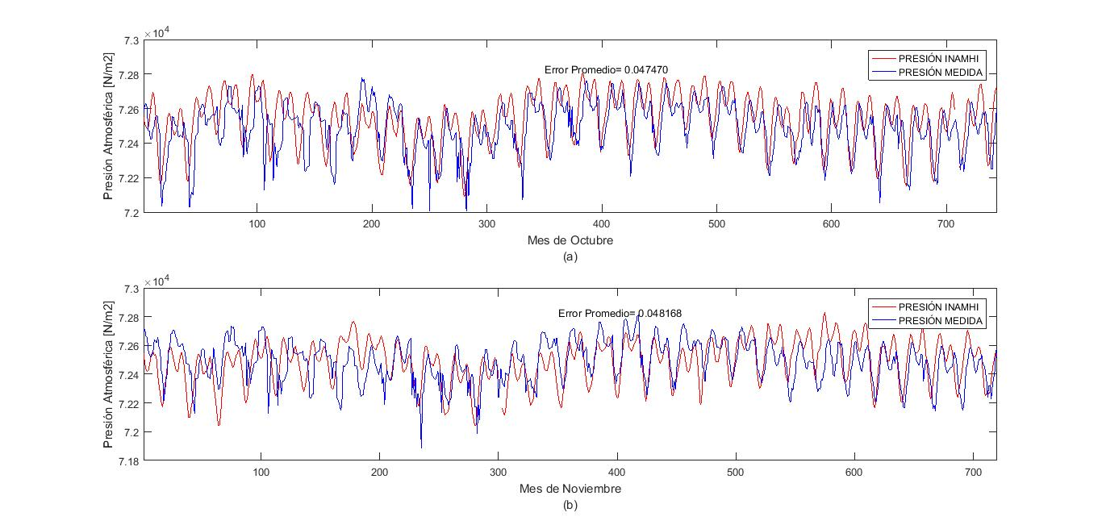
RESULTADOS
PRESIÓN ATMOSFÉRICA
Presión Atmosférica – Octubre 2019 / Error promedio 0.047%
Presión Atmosférica – Noviembre 2019 / Error promedio 0.048%

Slide 21
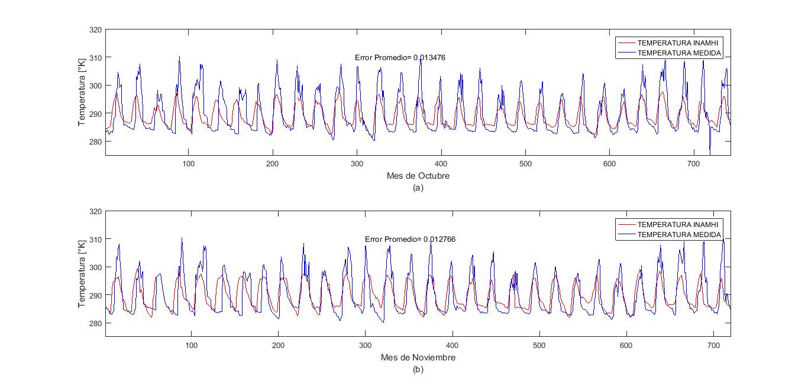
RESULTADOS
TEMPERATURA AMBIENTAL
Temperatura Ambiental – Octubre 2019 / Error promedio 0.013%
Temperatura Ambiental – Noviembre 2019 / Error promedio 0.012%

Slide 22
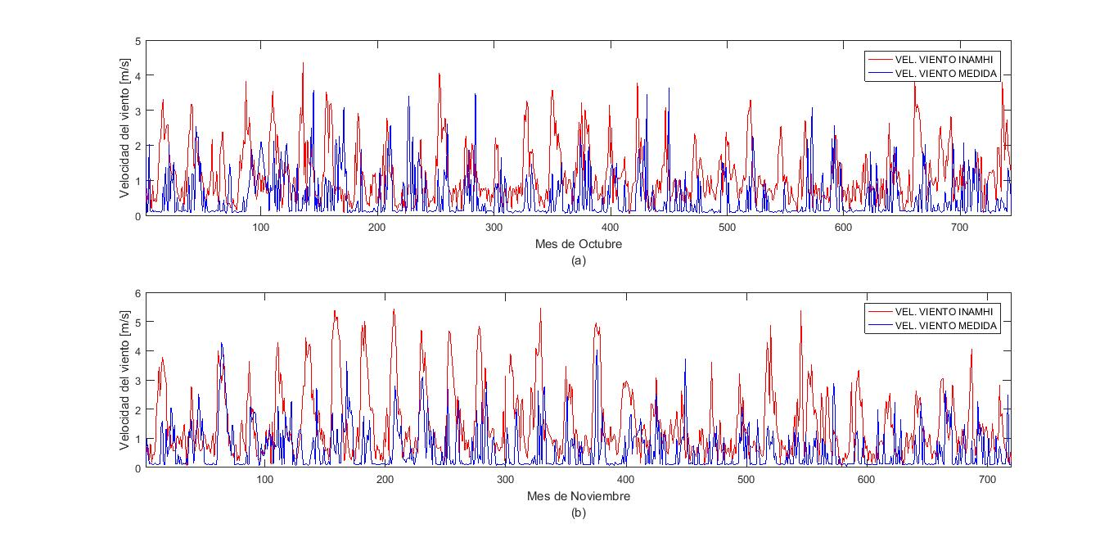
RESULTADOS
VELOCIDAD DEL VIENTO
Velocidad del Viento – Octubre 2019 / Error promedio 3.1%
Velocidad del Viento – Noviembre 2019 / Error promedio 2.8%

Slide 23
DISEÑO
CONFIGURACIÓN DEL SISTEMA
Sistema 1
Donde:
v₀ representa la velocidad conocida a la altura h₀.
v representa la velocidad del viento que se desea conocer a la altura h (Sistema 2)
α es el coeficiente de rugosidad / Coeficiente de Hellman

Slide 24
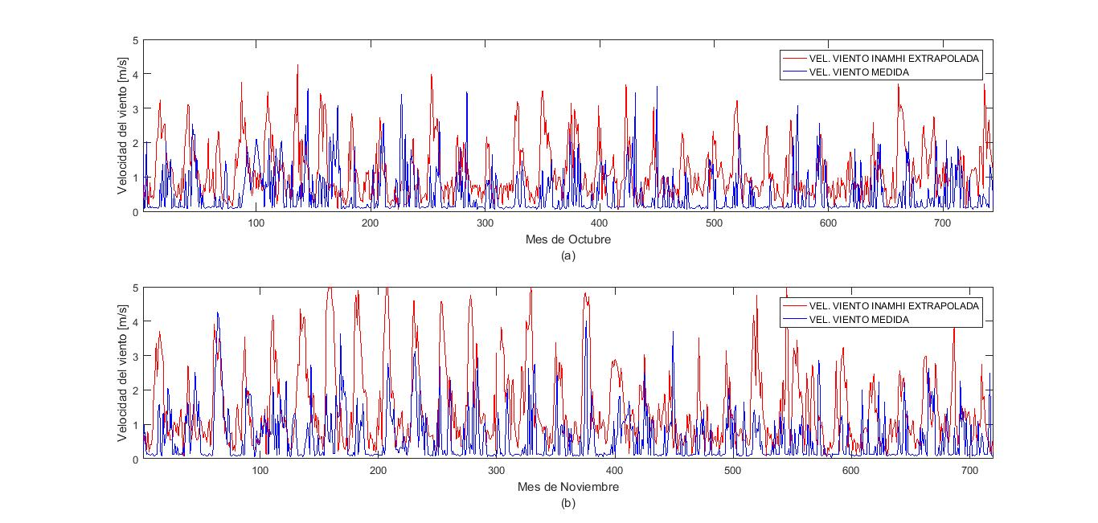
RESULTADOS
VELOCIDAD DEL VIENTO EXTRAPOLADA
Velocidad del Viento – Octubre 2019 / Error promedio 1.4%
Velocidad del Viento – Noviembre 2019 / Error promedio 1.2%

Slide 25
DISEÑO
CONFIGURACIÓN DEL SISTEMA
Sistema 1 y 2
Donde:
ρ representa la densidad de aire presente en el lugar de estudio.
M y R representan la masa molar del aire y la cte. universal de los gases respectivamente.
p es la presión atmosférica del lugar de estudio.
T_{a} es la temperatura ambiental del lugar de estudio medida en Kelvin.

Slide 26
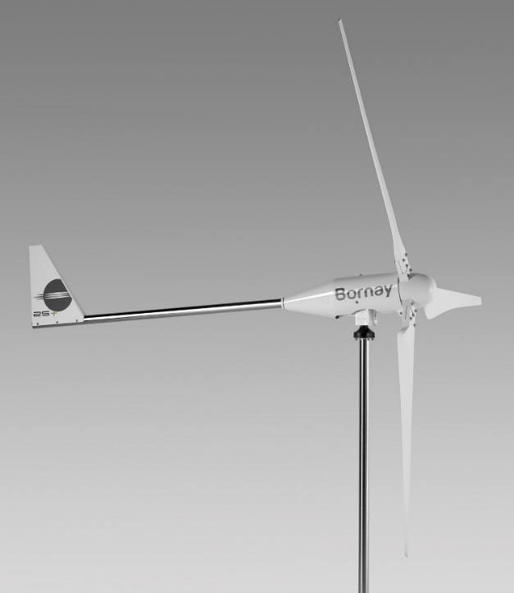
DISEÑO
CONFIGURACIÓN DEL SISTEMA
Sistema 1 y 2
Se requiere conocer las características técnicas del micro-generador.
MICROWIND 25.3+
CONSTRUCTIVAS
Número de hélices | 3
Diámetro de hélices | 4.05 m
Material | Fibra de vidrio y carbono
Dirección de rotación | Antihoraria
Sistema de control | Regulador electrónico Pasivo por inclinación
ELÉCTRICAS
Alternador | Trifásico de imanes permanentes
Imanes | Neodimio
Potencia Nominal | 5000 W
Voltaje Nominal | 220 V
RPM | @400
OPERATIVAS
Rango de funcionamiento | 2 m/s – 30 m/s
Arranque | 3 m/s
Potencial Nominal | 12 m/s
Freno automático | 14 m/s
Máxima velocidad del viento | 60 m/s
Coeficiente de Generación | 0.45

Slide 27
DISEÑO
CONFIGURACIÓN DEL SISTEMA
Sistema 1 y 2
Donde:
P_{wt} representa la potencia eólica.
ρ es la densidad de aire del lugar de estudio.
A es el área de barrido del micro-generador.
C_{p} es el coeficiente de generación del micro-generador.
v³ representa el cubo de la velocidad del viento obtenido en cada uno de los sistemas.

Slide 28
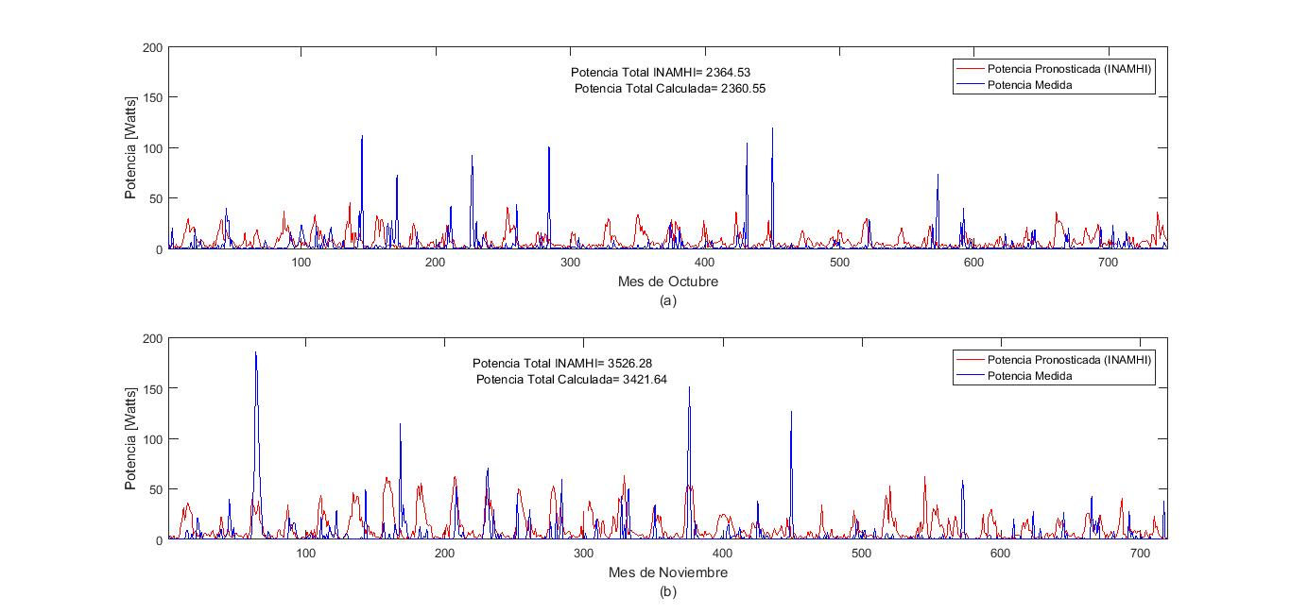
RESULTADOS
POTENCIA EÓLICA
Potencia Eólica – Octubre 2019 / Error de Medida 1.6%
Velocidad del Viento – Noviembre 2019 / Error promedio 1.2%

Slide 29
DISEÑO
CONFIGURACIÓN DEL SISTEMA
Sistema 1
Los factores k y c se obtienen a través de la Función Densidad de Probabilidad de WEIBULL
Donde:
k es el factor de forma / grado de dispersión de la velocidad del viento.
c es la velocidad media del universo de muestras obtenidas.

Slide 30
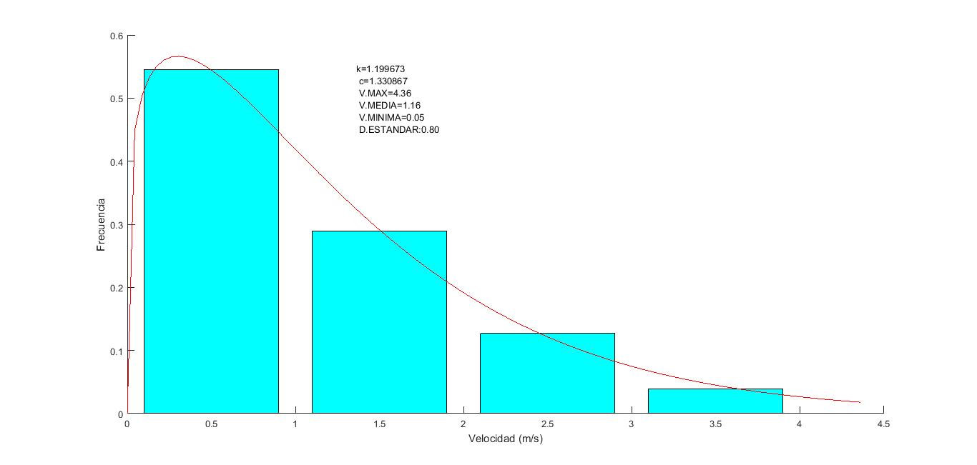
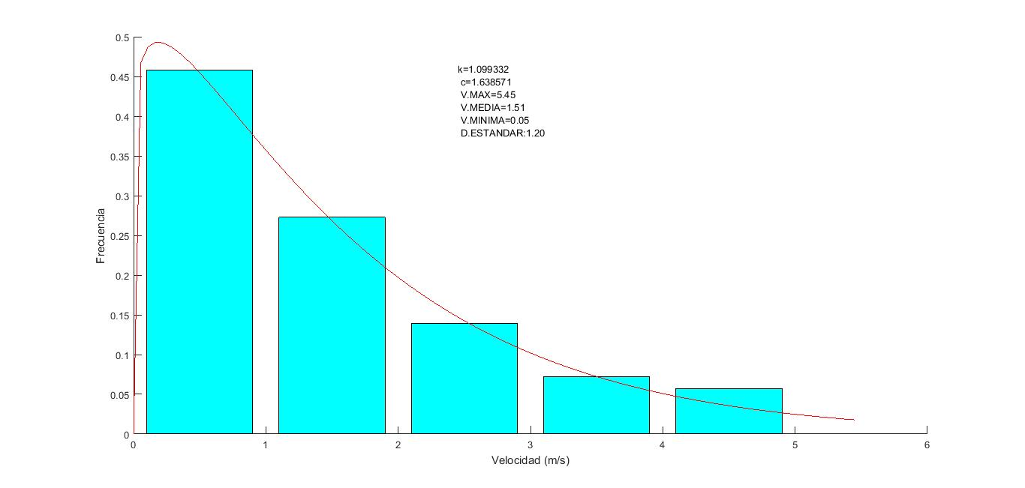
RESULTADOS
POTENCIA EÓLICA
Ajuste WEIBULL – Octubre 2019
Ajuste WEIBULL – Noviembre 2019

Slide 31
DISEÑO
CONFIGURACIÓN DEL SISTEMA
Sistema 1
Donde:
La primera parte de la ecuación corresponde a la de generación eólica mientras que:
Γ(k) representa a la función gamma de la variable k.
k es el factor de forma / grado dispersión que tiene la velocidad del viento medida por el sistema 1.

Slide 32
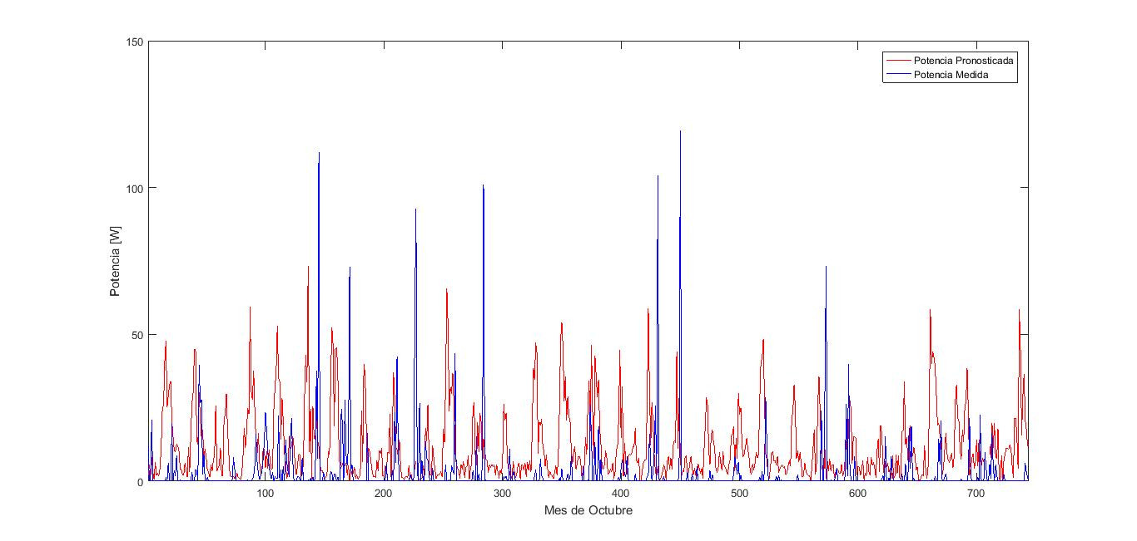
RESULTADOS
POTENCIA EÓLICA AJUSTADA - OCTUBRE

Slide 33
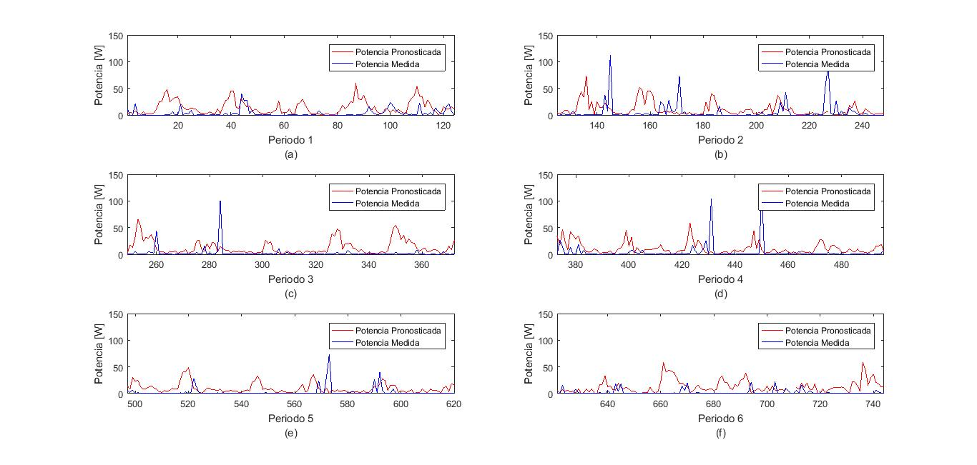
RESULTADOS
POTENCIA EÓLICA AJUSTADA - OCTUBRE

Slide 34
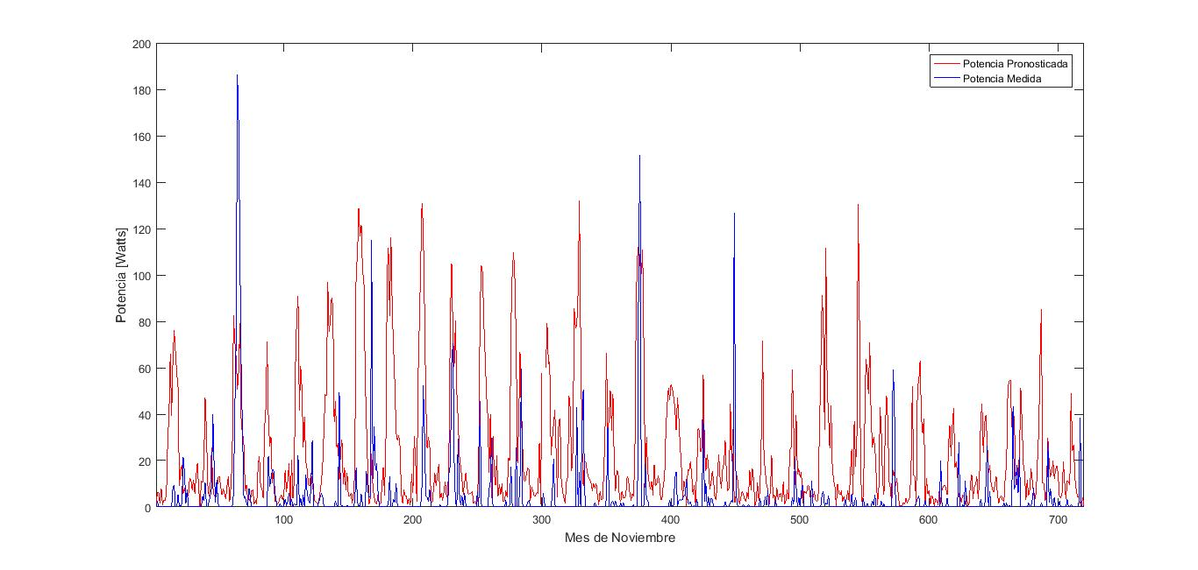
RESULTADOS
POTENCIA EÓLICA AJUSTADA - NOVIEMBRE

Slide 35
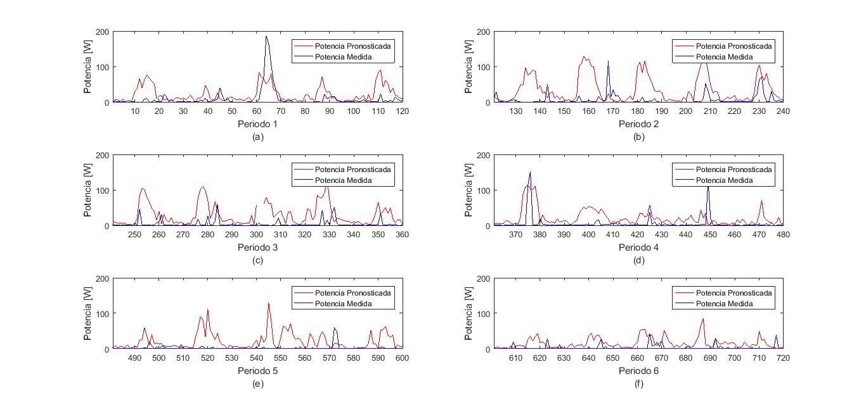
RESULTADOS
POTENCIA EÓLICA AJUSTADA - NOVIEMBRE

Slide 36
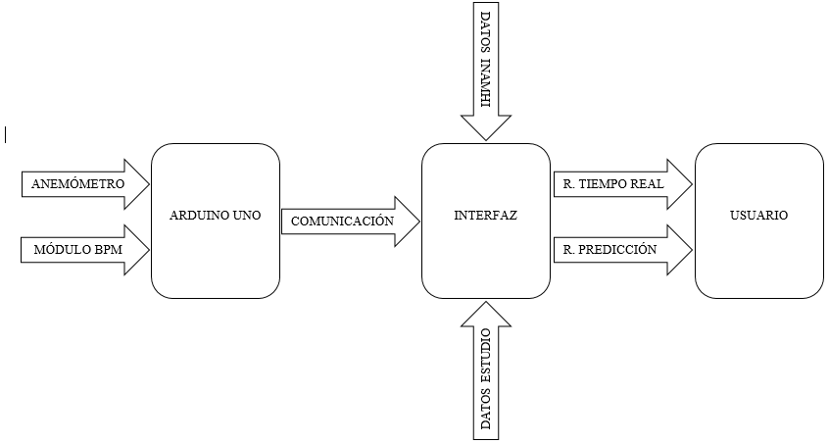
DISEÑO
INTERFAZ GRÁFICA

Slide 37
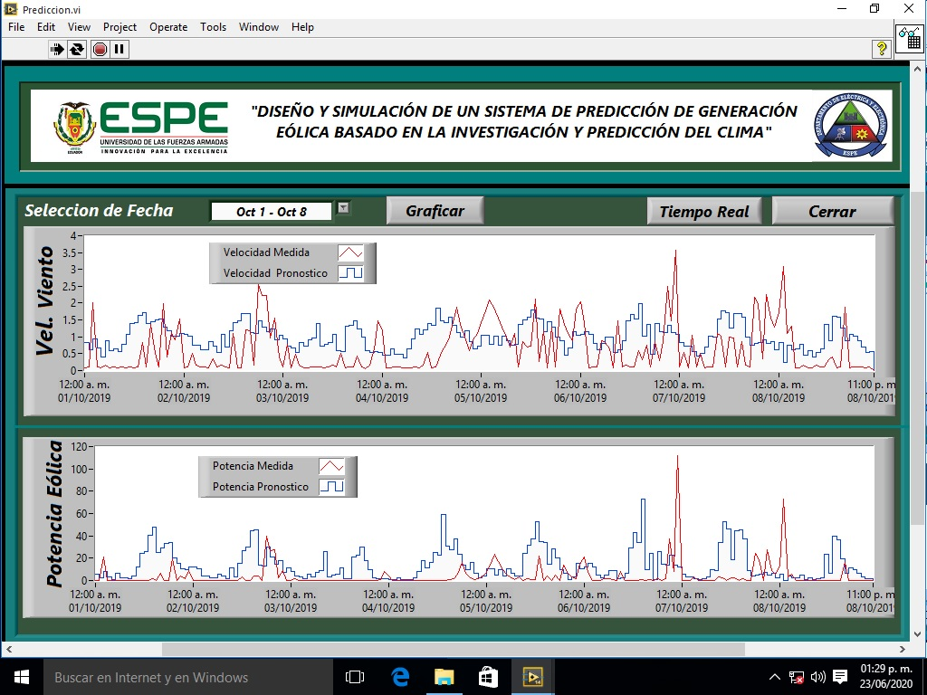
DISEÑO
INTERFAZ GRÁFICA

Slide 38
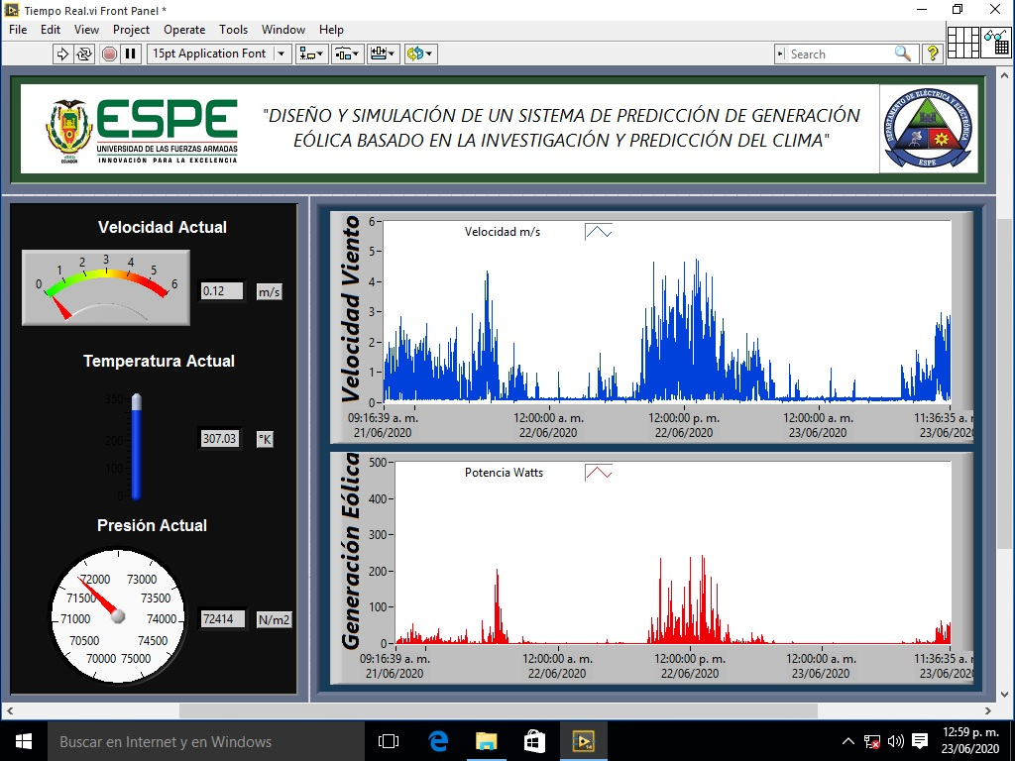
DISEÑO
INTERFAZ GRÁFICA

Slide 39
CONCLUSIONES
Se diseñó un sistema que permite calcular y determinar una previsión de energía eólica a través del análisis del clima mediante la medición y análisis de la velocidad del viento, temperatura ambiental y presión atmosférica que están presentes dentro del lugar geográfico en estudio.
Se realizó la extrapolación de la velocidad del viento recibida desde la estación meteorológica, este procedimiento ajustar este parámetro hacia el lugar en estudio y de esta manera predecir de manera adecuada la potencia eólica.
El Coeficiente de Hellmann utilizado es de 0.4 debido a que la trabajar con este parámetro se obtuvo la mayor cantidad de tendencias en el cálculo del Potencial Eólico que se puede obtener en el lugar de estudio ya que en este sitio se encuentran algunas edificaciones de diferentes escalas que pueden obstaculizar la velocidad de las corrientes de viento.

Slide 40
CONCLUSIONES
Se determinó analíticamente el funcionamiento adecuado y constante del aerogenerador dentro de un horario diurno alrededor de 10 horas del día ya que es en este periodo de tiempo donde se presentan las corrientes de viento requeridas. No obstante dentro del análisis hay que descartar las velocidades de calma que están presentes mayoritariamente al amanecer ya que estas velocidades no poseen energía cinética favorable para obtener la generación de energía.
Se determinó al observar los resultados que la región posee lugares en los cuales se puede obtener energía eléctrica a través del aprovechamiento del viento. Sin embargo un factor determinante es el costo operativo que representa la construcción de grandes campos de generación eólica. El reto con este tipo de estudios es que a futuro se pueda lograr bajar la escala a micro y mini centrales de generación para contribuir al desarrollo energético de pequeños sectores que lo requieran y de esta forma minimizar el impacto económico y ambiental que están asociados a las grandes construcciones.

Slide 41
MUCHAS GRACIAS POR SU ATENCIÓN.

